Slide 1

4주차 수업
HTML/CSS/JS

Slide 2
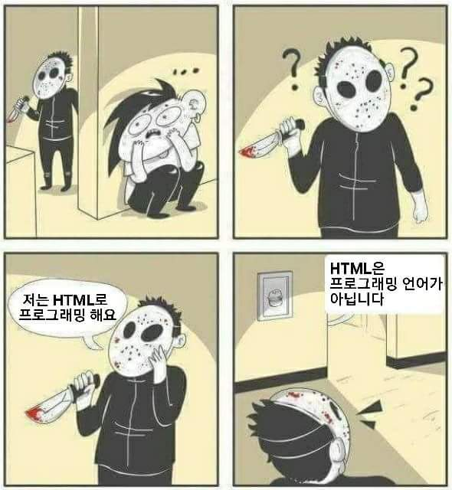
HTML은 프로그래밍 언어?

Slide 3
왜 이 3가지 인가?
HTML
CSS
JS
Hypertext Markup Language
Cascading Style Sheets
JavaScript
웹페이지에 보이는
표, 영상, 문단 같은
것들을 정의해서
구조화 하는 역할
구조화 하는 것을
꾸미는 역할
(마크업 언어가 실제로 화면에 출력되는 모양)
콘텐츠를 바꾸고
움직이는 등 페이지를 동적으로 활성화
시켜주는 역할
기능을 확장하고 페이지를 지속적으로 유지보수 하기 위해서, 생산성을 위해서 복잡해 보이는 구조를 가져간다!

Slide 4
HTML
html 전체문서의 시작과 끝을 나타내는 태그
head
body
html 문서의 정보
화면에 실질적으로
출력될 구조들

Slide 5
head
title
link
meta
style
웹 페이지의 제목태그
(정보를 나타내는 태그)
외부문서를 연결하는 태그, 대표적으로 CSS 불러오기.
기타 모든 정보를
표시하는 태그
문서의 스타일을 주는 태그, 직접적으로
html문서 안에
작성하는 CSS라고
생각하면 됨.

Slide 6
body
블록요소
인라인 요소
div
h1~h6
p
span
img
html문서를 여러
구역으로 나눌 때
사용하는 태그
제목 태그.
(크기에 따라 숫자 다르게 사용,
h1이 제일 큰 크기)
글의 한 문단을
나타내는 태그
자신의 내용물만큼 크기를 차지하는
태그.
이미지를 띄워주는 태그
수직으로 쌓인다!
수평으로 쌓인다!

Slide 7
그 외 자주 사용되는 태그
텍스트 태그
링크태그
테이블 태그
목록태그
인풋태그
<b>굵은 글씨</b>
<i>기울은 글씨</i>
<a href=
“링크주소”>
링크</a>
<table>
</table
<ol>
</ol>
<ul>
</ul>
텍스트
체크박스
텍스트창
드랍 다운
이메일

